Slide 1
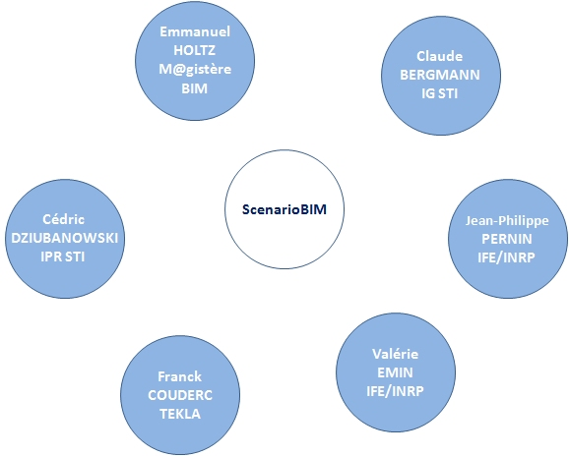
Jean-Jacques Baton
Claude Robinet

